Slide 1
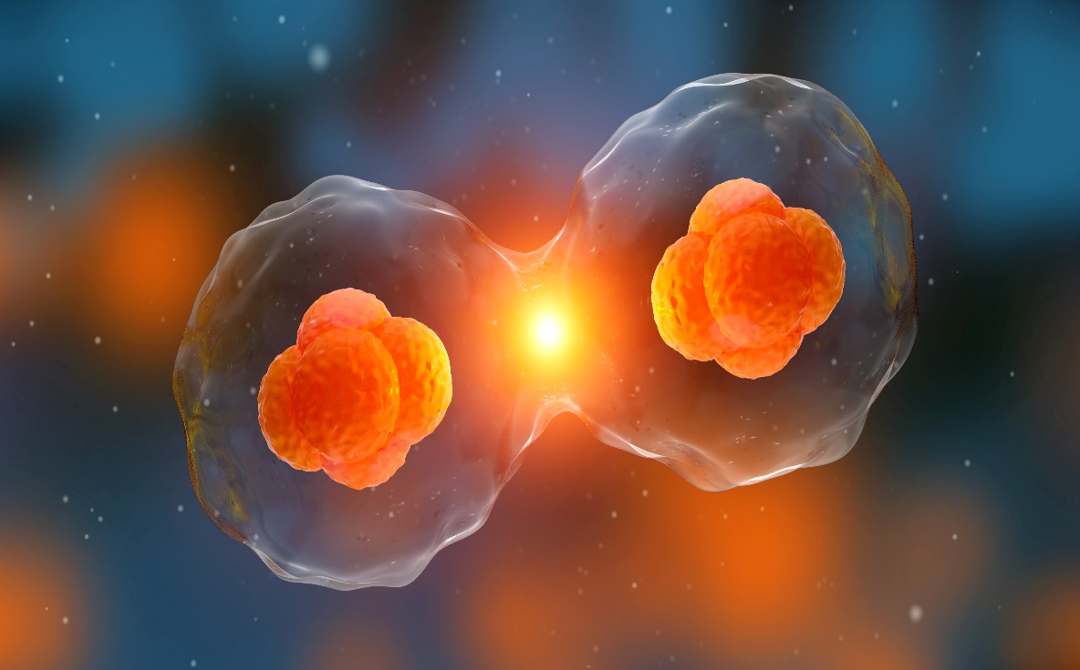












动物细胞融合与单克隆抗体

Slide 2
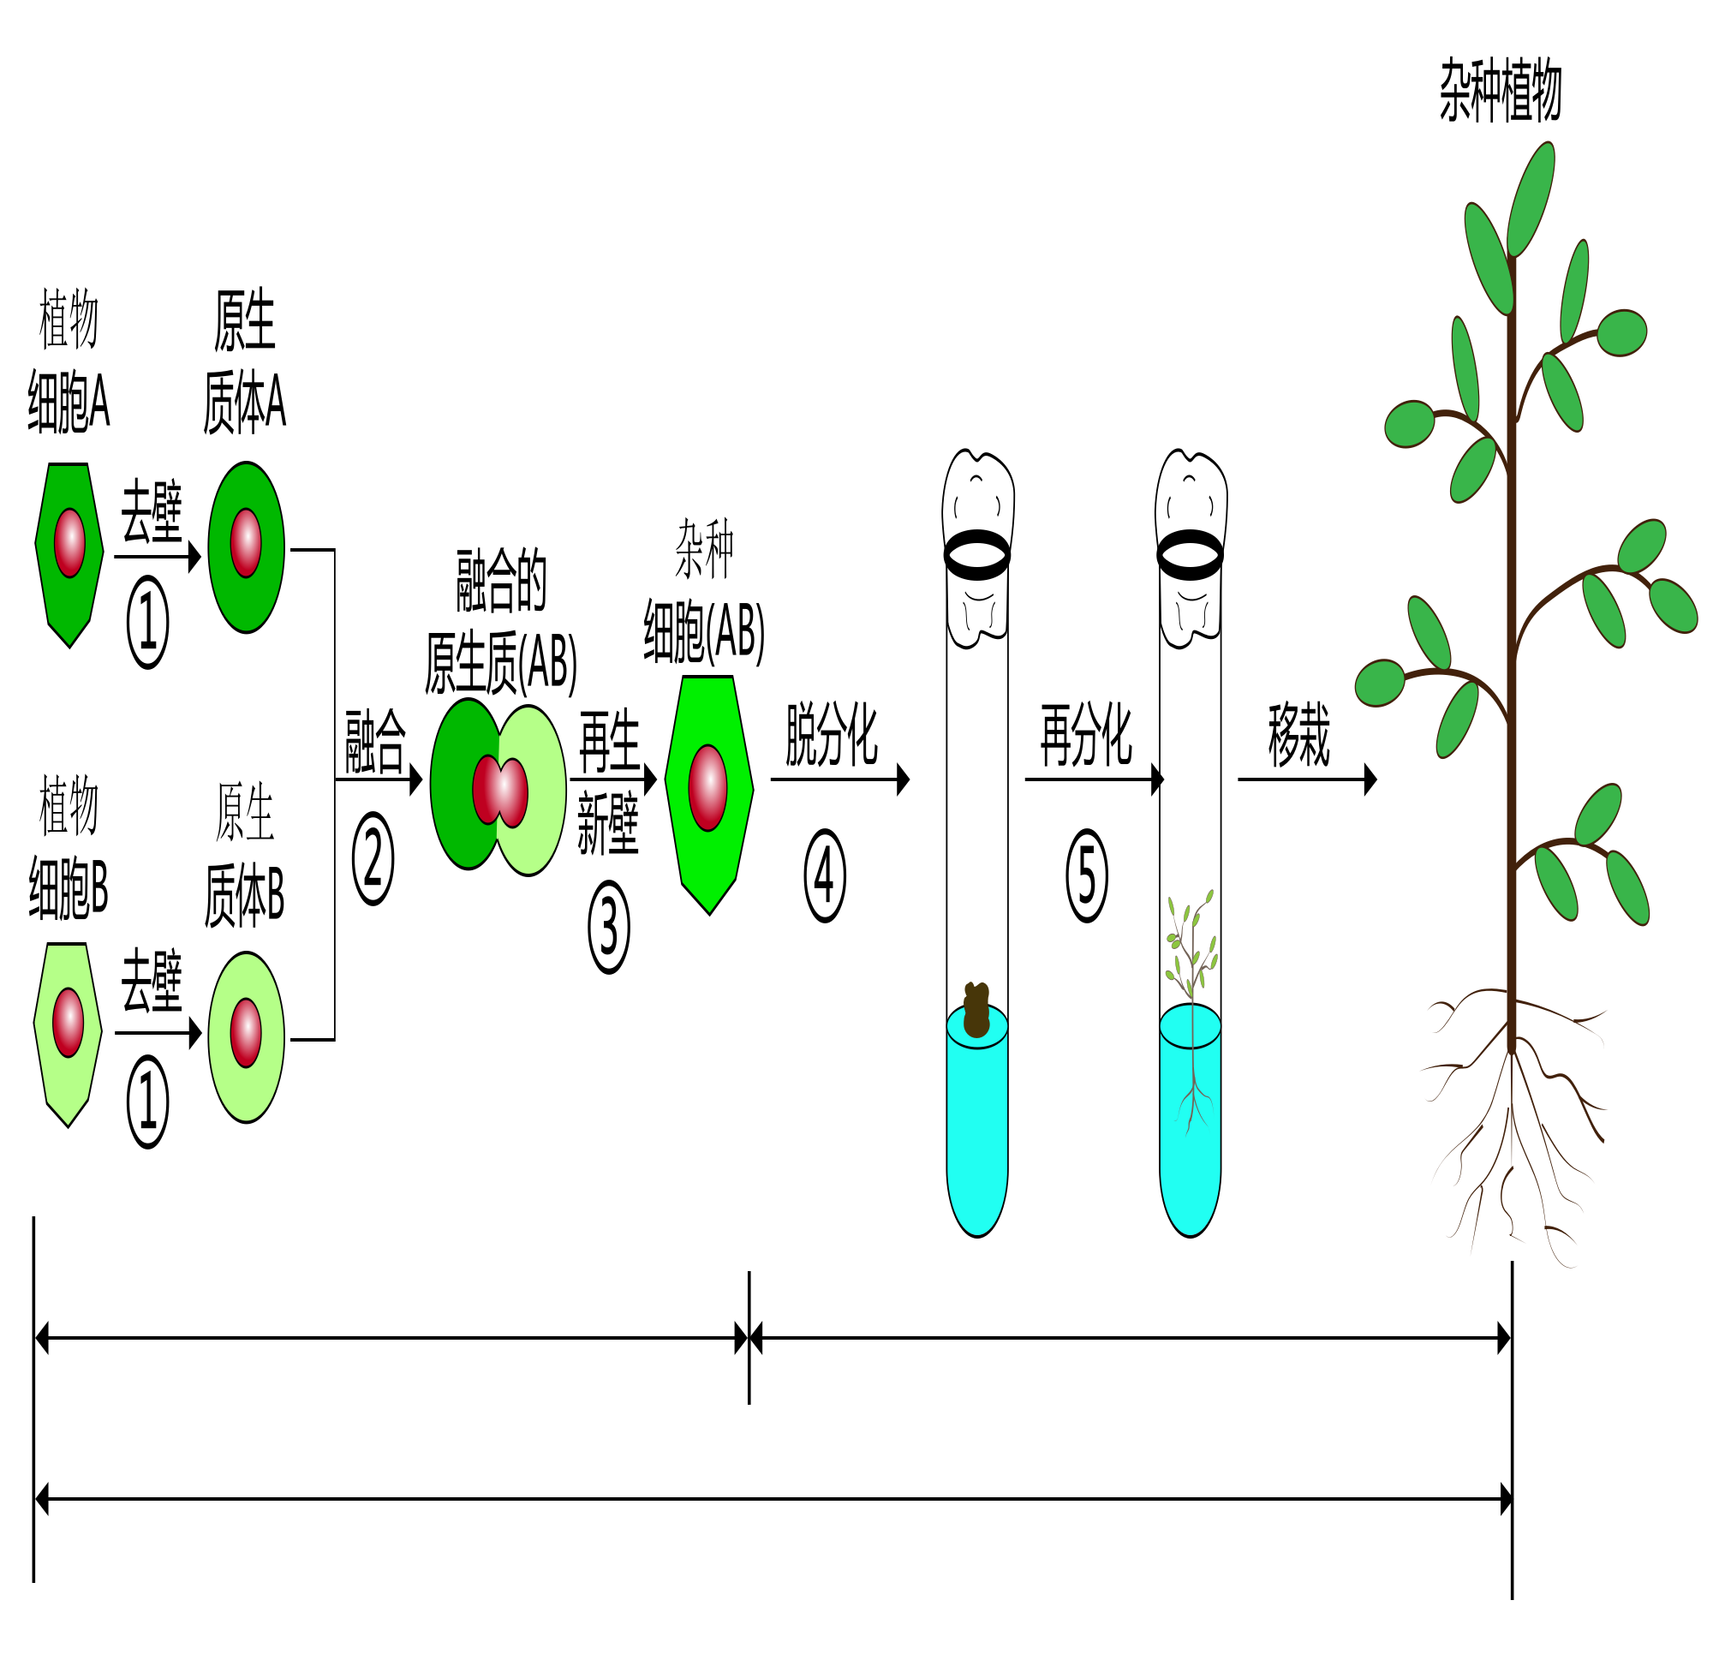
温故而知新
植物细胞融合
植物组织培养
植物体细胞杂交

Slide 3
植物体细胞杂交技术跨越不同种植物之间生殖隔离的屏障，克服远缘杂交不亲和的障碍，培育出新的作物类型。
有没有技术让不同种动物的体细胞杂交，培育出集不同细胞优势于一身的动物细胞呢？

Slide 4
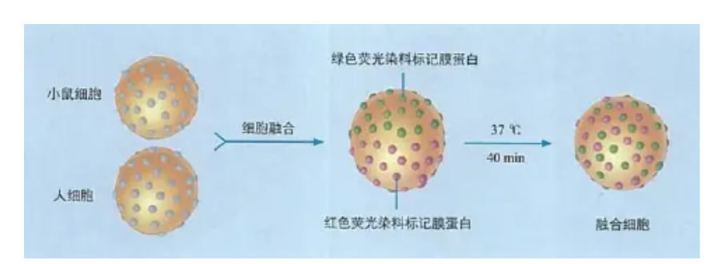
实例：
1970年荧光标记的人-鼠细胞融合实验模式图

Slide 5
思考
如果让动物细胞进行融合，与植物有哪些不同之处？
无需去除细胞壁
全能性受限制，不能培育成新的动物个体

Slide 6
一、动物细胞融合技术
1、概念：
指两个或多个动物细胞结合形成一个细胞的技术。
2、原理：
细胞膜的流动性
物理法：离心、振动、电激
3、诱导方式
化学法：聚乙二醇（PEG)
生物法：灭活病毒诱导法
问题1、什么是病毒的灭活？
灭活是指用物理或化学手段使病毒失去感染能力，但是并不破坏病毒的抗原结构。
紫外线
丧失感染活性（不感染细胞）
仙台病毒
灭活
保留融合活性（诱导细胞融合）

Slide 7
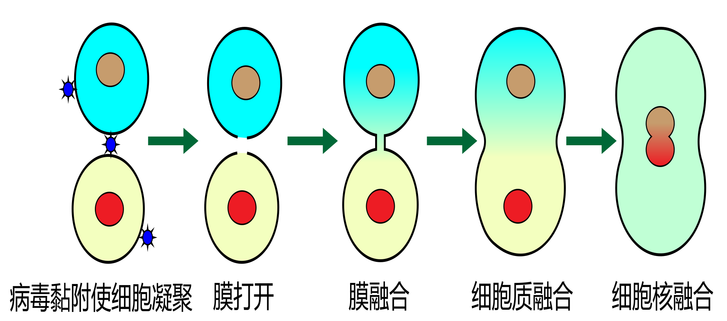
一、动物细胞融合技术
问题2、灭活病毒诱导细胞融合的原理
病毒表面的糖蛋白和一些酶与细胞膜上的糖蛋白发生作用，使细胞互相凝聚，细胞膜上的蛋白质分子和脂质分子重新排布，细胞膜打开，细胞发生融合。
问题3、灭活病毒诱导细胞融合过程：
4、结果：
形成杂交细胞。即融合后形成的原来两个或多个细胞遗传信息的单核细胞。

Slide 8
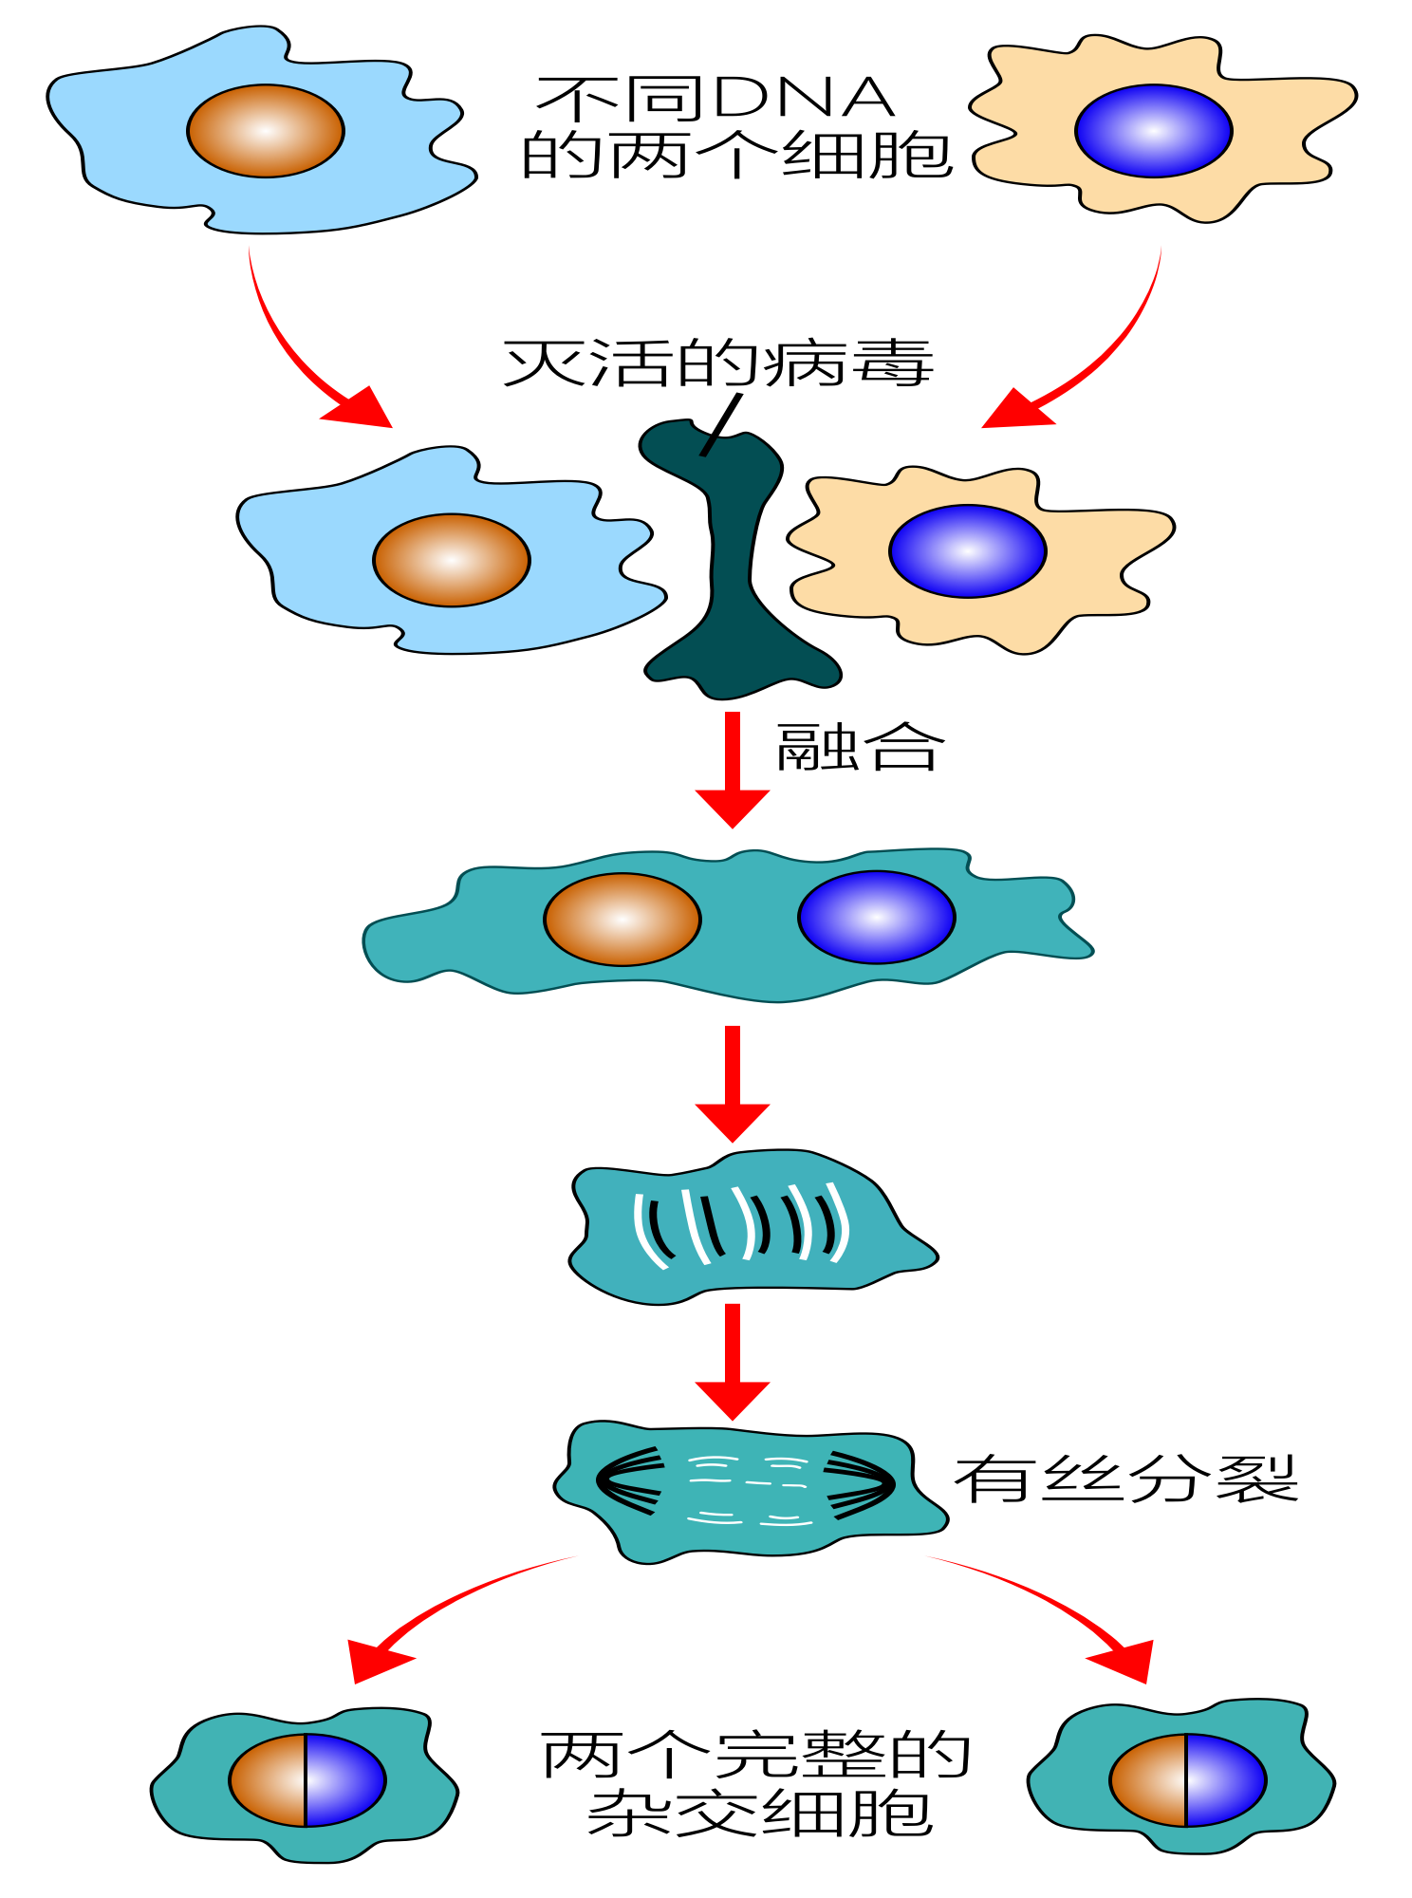
一、动物细胞融合技术
（四）动物细胞融合技术全过程：
动物细胞融合
动物细胞培养

Slide 9
（五）植物体细胞杂交和动物细胞融合的比较
一、动物细胞融合技术
比较项目 | 植物体细胞杂交 | 动物细胞融合
原理
融合前处理
诱导融合的方法
意义和用途
细胞膜的流动性
植物细胞的全能性
细胞膜的流动性
去除细胞壁后诱导原生质体融合
使细胞分散后诱导细胞融合
物理（离心、振荡、电激）化学（ PEG ）
物理、化学方法（ PEG ）
灭活的病毒
克服远源杂交的障碍，
获得杂种植株
制备单克隆抗体

Slide 10
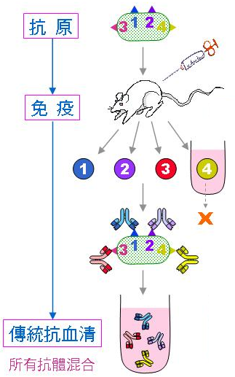
二、动物细胞融合技术实例-单克隆抗体及其应用
  人们获得抗体的传统方法是 ？
  抗原注入动物，从动物血清中提取抗体产量有限，纯度低，特异性差，灵敏度低。
  能否用单个B淋巴细胞克隆形成细胞群来产生单一抗体？
  B淋巴细胞(具体指浆细胞)能产单一抗体，但不能无限增殖。
抗体的化学本质是？
蛋白质

Slide 11

二、动物细胞融合技术实例-单克隆抗体及其应用
1、科学家发现：
１）体内产生的特异性抗体种类多达百万种以上
２）每个B淋巴细胞只分泌一种特异性的抗体
如何获得大量、单一的抗体？
一个B淋巴细胞
克隆
细胞群
抗体
由单个B淋巴细胞经过无性繁殖（克隆），形成基因型相同的细胞群，这一细胞群所产生的化学性质单一、特异性强的抗体称为单克隆抗体。
这里的B淋巴细胞其实是什么细胞？
单
克 隆
抗 体
特点：特异性强，灵敏度高，可大量制备。
2、遗憾：
体外培养时，一个B淋巴细胞不能无限增殖
如何解决这一难题？

Slide 12
二、单克隆抗体及其应用
思考讨论
１：我们所学的哪种细胞是可以无限增殖的
癌细胞
２：有什么方法能使B细胞产生抗体的能力和无限增殖能力同时具备
动物细胞融合

Slide 13
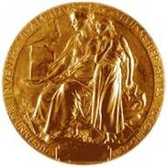
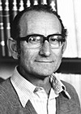
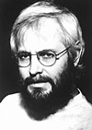
二、单克隆抗体及其应用
一个极富创造力的方案：
一个B淋巴细胞只分泌一种特异性抗体
杂交瘤细胞
既能迅速大量增殖，又能产生专一抗体
动物细胞融合
动物细胞培养
杂交细胞
单克隆抗体
骨髓瘤细胞（癌细胞）能无限增殖
1975年，米尔斯坦和柯勒
1984年，诺贝尔生理学或医学奖

Slide 14
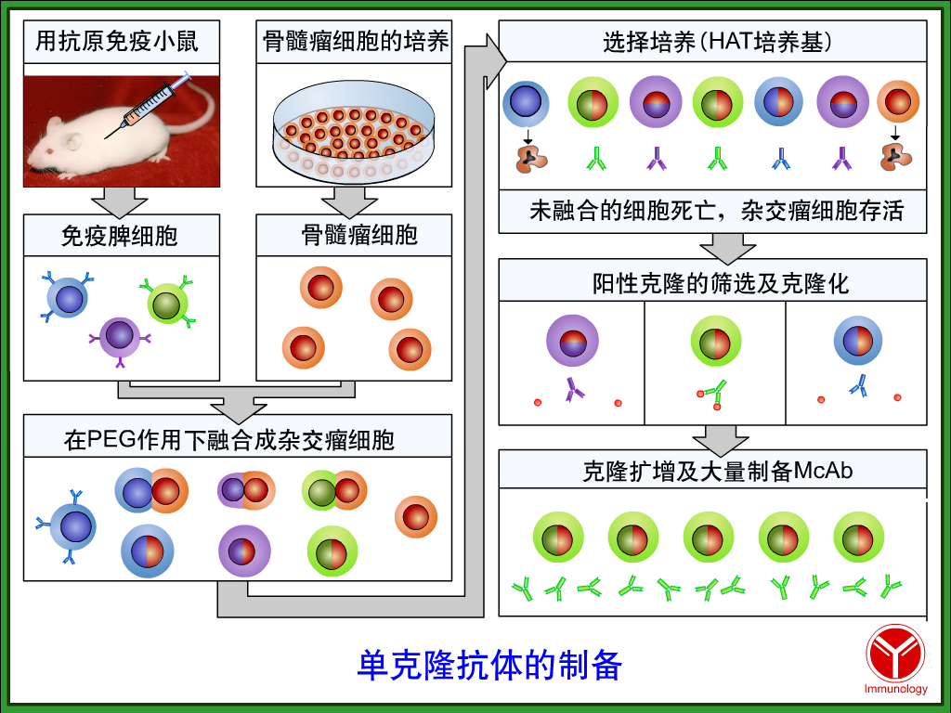
二、单克隆抗体及其应用
2、单克隆抗体的制备过程
从患骨髓瘤的小鼠体内取骨髓瘤细胞的培养
用特定抗原注射小鼠
已免疫多种B淋巴细胞
骨髓瘤细胞
诱导融合
小鼠的脾脏中获取
多种细胞

Slide 15







二、单克隆抗体及其应用
融合的细胞
B细胞自身融合
1
2
3
未融合的B淋巴细胞
骨髓瘤细胞
自身融合
未融合的骨髓瘤细胞
杂交细胞
第一次筛选
置于选择性培养基上培养
多种杂交
瘤细胞
1
2
3
杂交瘤细胞

Slide 16
二、单克隆抗体及其应用
多种杂交瘤细胞
克隆化培养
第二次筛选
抗体检测
(抗原-抗体杂交技术)
能分泌所需抗体的杂交瘤细胞
阳性细胞

Slide 17
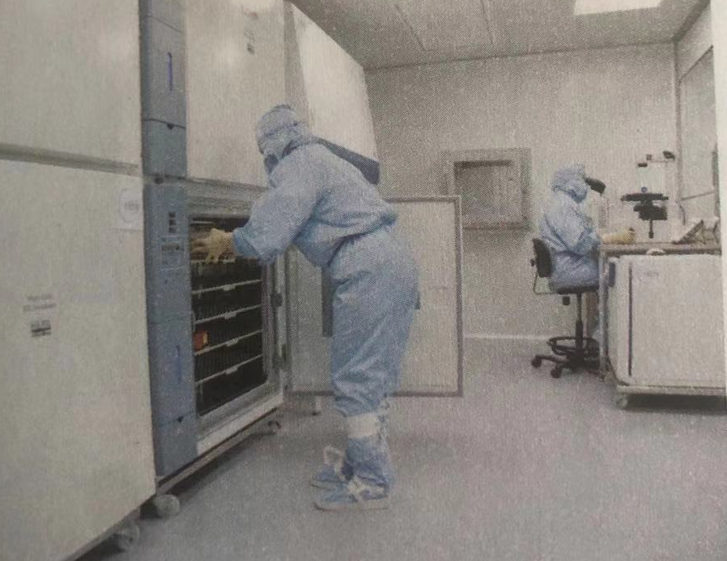
二、单克隆抗体及其应用
能分泌所需抗体的杂交瘤细胞
体内或体外培养
细胞培养工程师在工作
注射到小鼠体内
体外培养
分离、提纯单克隆抗体

Slide 18
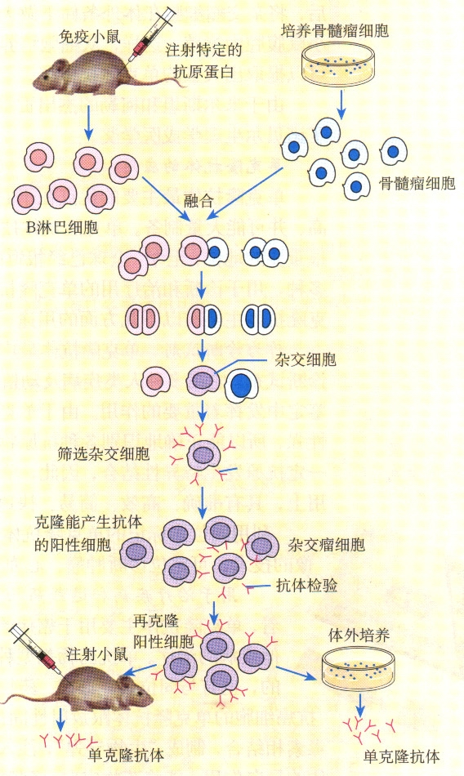
二、单克隆抗体及其应用
单克隆抗体的制备过程
给小鼠注射特定的抗原蛋白
B淋巴细胞（免疫）
骨髓瘤细胞
动物细胞融合
诱导融合
杂交细胞
选择培养基
第一次筛选
杂交瘤细胞
克隆化培养，专一抗体检验
第二次筛选
动物细胞培养
能分泌所需抗体
的杂交瘤细胞
体外培养或小鼠腹腔内增殖
单克隆抗体

Slide 19
二、单克隆抗体及其应用
补充资料：第一次筛选获得杂交瘤细胞
①细胞合成DNA有D和S两条途径，其中D途径能被氨基喋呤阻断。
②人淋巴细胞中有这两种DNA的合成途径，但不能分裂增殖。
③鼠骨髓瘤细胞中只有D途径，没有S途径，但能不断分裂增殖。
筛选出杂交瘤细胞方法？
培养基中加入氨基嘌呤
-HAT培养基
B淋巴细胞及同型融合细胞
不能无限增殖，死亡
骨髓瘤细胞及同型融合细胞
不能无限增殖，死亡
杂交瘤细胞
能无限增殖，生长

Slide 20
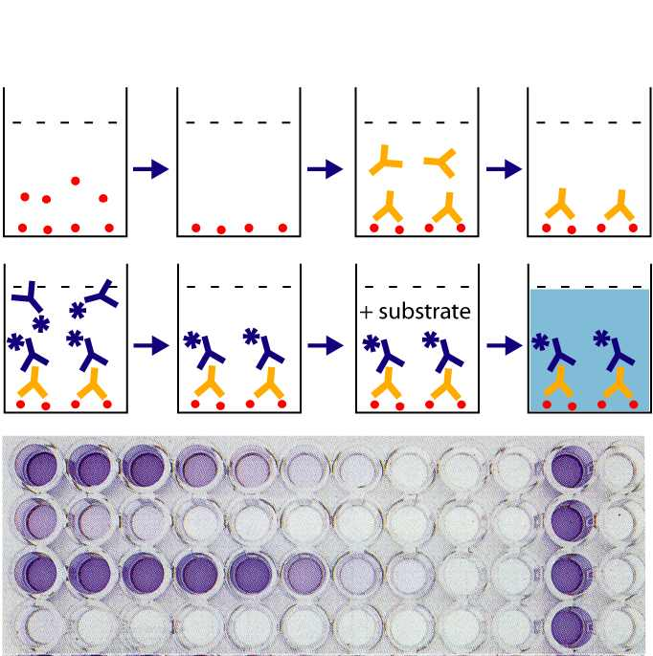
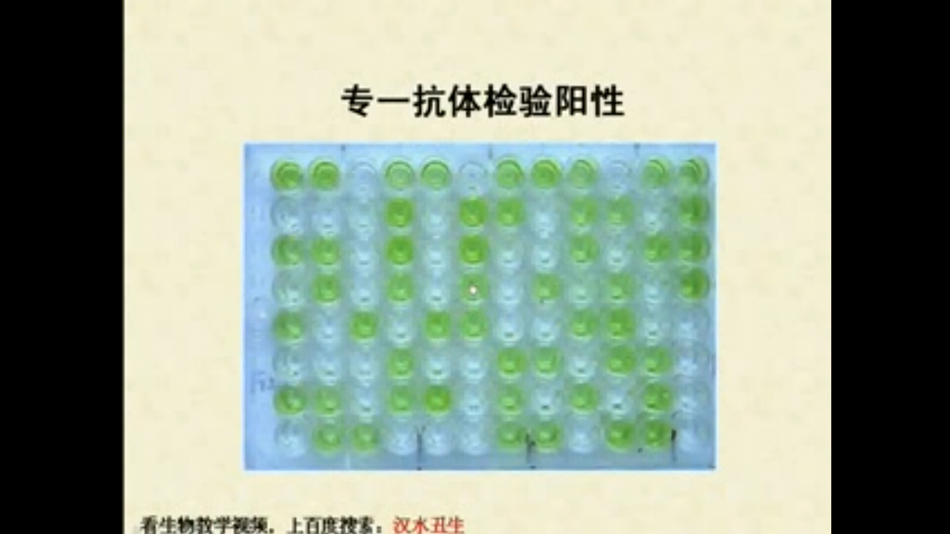
二、单克隆抗体及其应用
抗体检测的方法——抗原-抗体杂交法
将杂交瘤细胞群稀释，约每孔1个细胞进行培养（克隆化培养）
一段时间后，检测各孔上清液中细胞分泌的抗体
多孔细胞培养板
阳性孔
上清液可与特定抗原结合的培养孔为阳性孔
分泌抗体能跟特定抗原结合的细胞即为所需杂交瘤细胞
抗体检测板
在单克隆抗体制备过程中，两次筛选的目的和方法是不相同的。

Slide 21
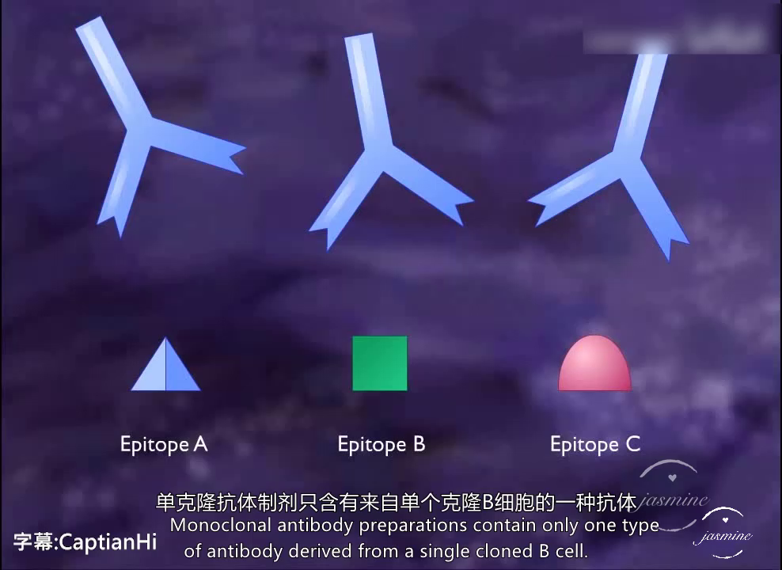

Slide 22
动物细胞融合和植物体细胞杂交技术的比较
项目 | 植物体细胞杂交 | 动物细胞融合
原理
细胞融合前的处理方法
诱导细胞融合的方法
细胞融合成功的标志
主要用途
意义
结果
细胞膜具有一定的流动性、植物细胞的全能性
细胞膜具有一定的流动性
用果胶酶和纤维素酶去除细胞壁
用胰蛋白酶或胶原蛋白酶使组织分散成单个细胞
电融合法、振动法、离心法;聚乙二醇(PEG)融合法、高Ca²⁺—高pH融合法
PEG融合法、电融合法、灭活病毒诱导法
再生出细胞壁
细胞核的融合
获得完整的杂种植株
主要用于制造单克隆抗体
打破生殖隔离,实现远缘杂交育种,培育植物新品种
突破了有性杂交的局限,使远缘杂交成为可能
杂种细胞
杂交细胞

Slide 23



补充材料：双抗的制备
10.一种杂交瘤细胞只能产生一种抗体,抗体由两条相同的重链和两条相同的轻链构成。科学家通过动物细胞融合技术,将两株不同的杂交瘤细胞(A和B)融合形成双杂交瘤细胞AB。双杂交瘤细胞能够悬浮在培养基中生长繁殖,产生的双特异性抗体AB如图所示。下列相关说法错误的是( )
A.将杂交瘤细胞A、B混合并诱导融合后,利用选择培养基无法筛选出双杂交瘤细胞AB
B.双杂交瘤细胞同时识别α、β抗原后,才能产生双特异性抗体
C.对培养到一定密度的双杂交瘤细胞进行传代培养时,无须使用胰蛋白酶处理
D.将杂交瘤细胞注射到小鼠腹腔,腹水能为细胞提供糖类、氨基酸、无机盐、维生素等营养条件

Slide 24
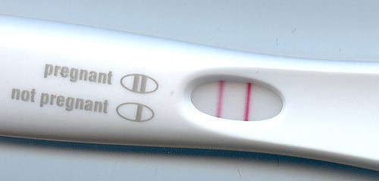
二、单克隆抗体及其应用
思考讨论:
单克隆抗体的应用?
1. 作为诊断试剂：
单克隆抗体由于纯度高、特异性强，利用同位素标记的单克隆抗体，在特定组织中成像， 可以定位和诊断肿瘤等疾病。
例子：验孕棒
女性怀孕后会分泌一种糖蛋白——人绒毛膜促性腺激素（HCG），尿液中会检出HCG的存在。用抗HCG单克隆抗体制备的试纸可以测试女性是否怀孕。

Slide 25
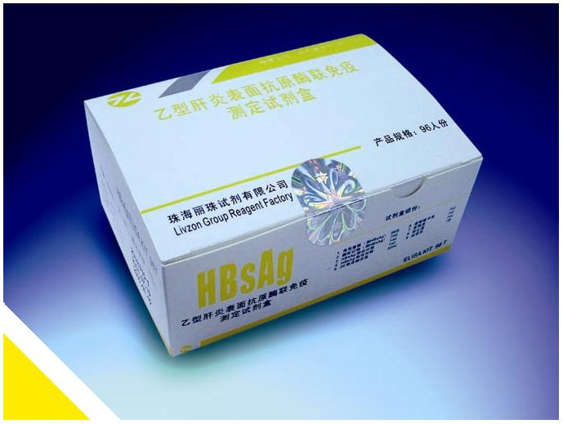
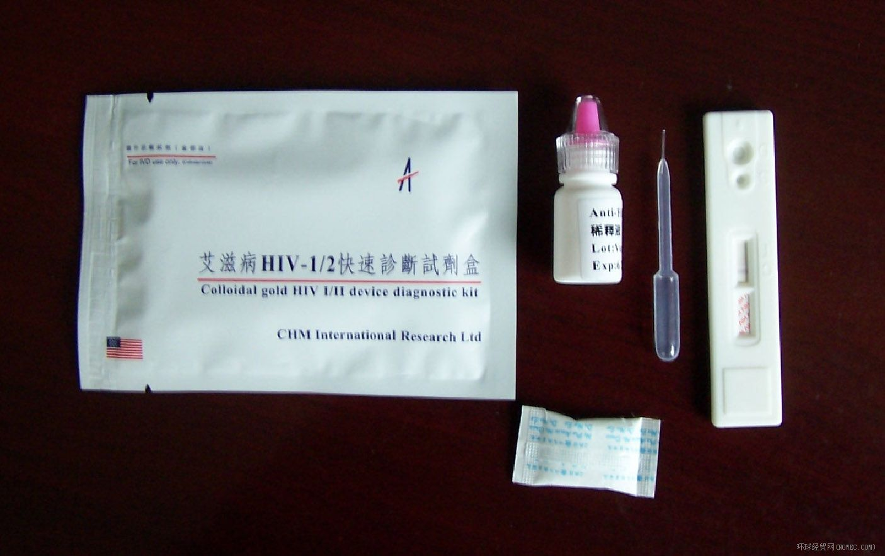
二、单克隆抗体及其应用
乙肝测定试剂
艾滋病检测试剂

Slide 26
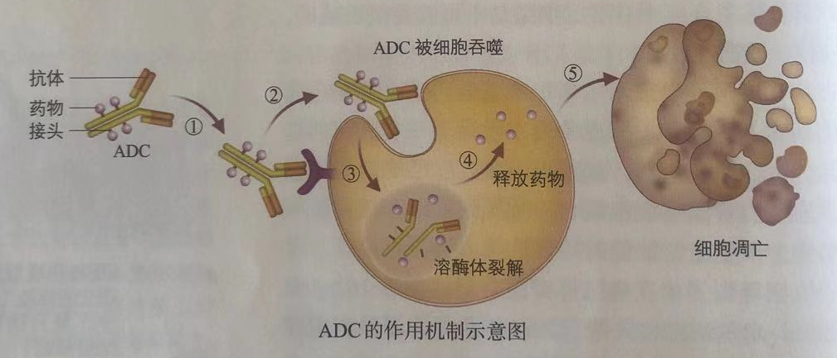
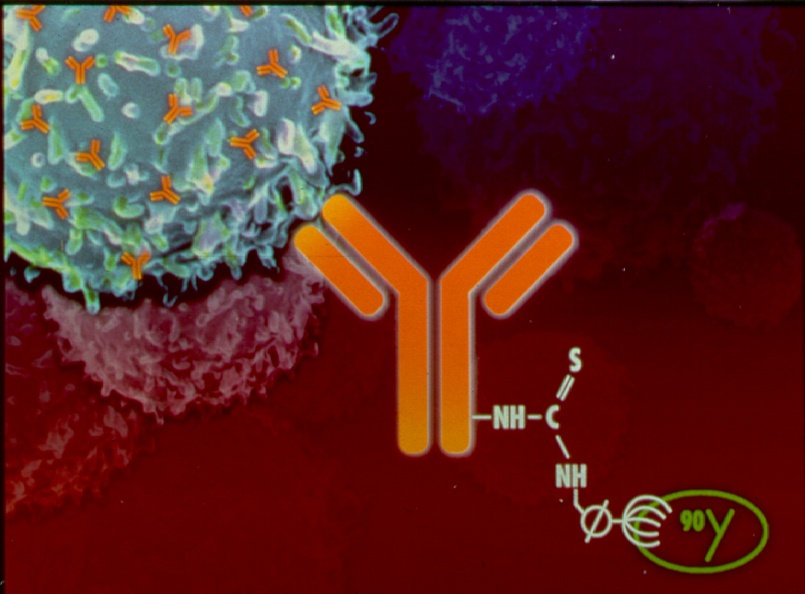
二、单克隆抗体及其应用
2、用于治疗疾病和运载药物
主要用于癌症治疗。如：单克隆抗体+药物 =“生物导弹”
(“生物导弹” —单抗导向，药物为弹头)
优点：位置准确、疗效高、副作用小
结合同位素的单抗

Slide 27
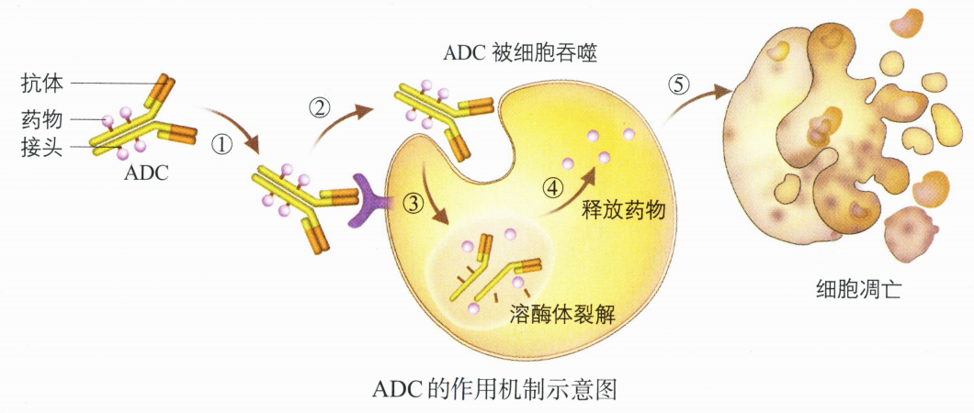
二、单克隆抗体及其应用
资料2. 使用高效的细胞毒素类药物进行化疗可以有效杀伤肿瘤细胞。但细胞毒素没有特异性，在杀伤肿瘤细胞的同时还会对健康细胞造成伤害，这限制了它在临床上的应用。抗体—药物偶联物（ADC）通过将细胞毒素与能特异性识别肿瘤抗原的单克隆抗体结合，实现了对肿瘤细胞的选择性杀伤。ADC通常由抗体、接头和药物（如细胞毒素）三部分组成，它的作用机制如下图所示。

Slide 28
思考：
（1）ADC的抗体和药物各具有什么作用？
（2）除了细胞毒素，还有哪些物质理论上可以作为ADC偶联的药物？
① 抗体主要发挥靶向运输作用，即通过特异性结合靶细胞表面的抗原，将连接的药物输送到靶细胞；
② 药物发挥治疗效应，如杀伤靶细胞。
可以用放射性同位素标记单克隆抗体进行靶向放疗。

Slide 29
3. 单克隆抗体诊断试剂盒和ADC在临床应用上各具有的优势
单克隆抗体诊断试剂盒中的单克隆抗体只与特定的抗原反应，因此检测的特异性和灵敏度大大提高；生产单克隆抗体的杂交瘤细胞可以传代培养、冷冻保存和复苏利用，有利于控制产品的质量和标准化生产诊断试剂盒。
ADC能够协同发挥抗体特异性识別的靶向作用和细胞毒素对肿瘤细胞的杀伤作用，因此它在临床上具有靶点清楚、毒副作用小等优点。

Slide 30
￭练习与应用
一. 概念检测
1. 下列有关动物细胞融合与植物体细胞杂交比较的叙述，错误的是 （ ）
A. 它们的原理都涉及细胞膜的流动性
B. 都可以用电融合法或PEG融合法诱导融合
C. 融合前都需用纤维素酶或果胶酶处理细胞
D. 前者主要为了获得细胞产品，后者主要为了获得杂种植株
C

Slide 31
￭练习与应用
一. 概念检测
2. 科学家以SARS病毒的核衣壳蛋白为抗原，制备出了单克隆抗体。下列相关叙述正确的是 （ ）
A. 利用该单克隆抗体可以诊断是否感染 SARS病毒
B. 体外培养单个B淋巴细胞可以获得针对SARS病毒的单克隆抗体
C. 将等量B淋巴细胞和骨髓瘤细胞混合,经诱导后融合的细胞即为杂交瘤细胞
D. 将纯化的核衣壳蛋白反复注射到小鼠体内，从小鼠血清中分离出的抗体为单克隆抗体
A

Slide 32
￭练习与应用
二. 拓展应用
假如你掌握了动物细胞融合技术，你想用这种技术来解决哪些问题？解决这些问题的大致思路是怎样的？这样做会有什么风险？ 请查阅相关资料，完善自己的思路，并形成文字报告，与同学交流。
可以利用动物细胞融合技术培育多倍体胚胎，研究其发育机制，甚至可能培育出新的物种。但是，目前相关技术还不成熟，存在融合率低、胚胎死亡率高等问题，并且还可能带来一些伦理方面的问题。

